Slide 1
UTN-FRBA
GESTION DE DATOS
Estructura DE UN DBMS
Director Catedra: Ing. Enrique Reinosa

Slide 2
CONCEPTOS
BD: Conjunto de datos interrelacionados que se ajustan a una serie de modelos preestablecidos que recogen información de interés de objetos del mundo real.
DBMS: Software encargado de gestionar los datos de la BD. Su misión es proporcionar mecanismos de acceso a los datos para almacenar, definir y recuperar información de forma eficiente. Existen además una serie de aplicaciones en torno al DBMS que aportan interfaces sencillos para manejar los datos.

Slide 3
PROPIEDADES
Para que un producto se considere un Motor de Base de Datos (DBMS) debe cumplir con determinadas propiedades. Dichas propiedades se agrupan dentro de la sigla ACID.
ACID: es un acrónimo de Atomicity, Consistency, Isolation and Durability: Atomicidad, Consistencia, Aislamiento y Durabilidad en español.

Slide 4
ATOMICIDAD
Atomicidad es la propiedad que asegura que una operación se ha realizado o no, y por lo tanto ante un fallo del sistema no puede quedar a medias. Se dice que una operación es atómica cuando es imposible para otra parte de un sistema encontrar pasos intermedios. Si esta operación consiste en una serie de pasos, todos ellos ocurren o ninguno. Por ejemplo, en el caso de una transacción bancaria o se ejecuta tanto el depósito y la deducción o ninguna acción es realizada. Es una característica de los sistemas transaccionales.

Slide 5
CONSISTENCIA
Consistencia: (Integridad). Es la propiedad que asegura que sólo se empieza aquello que se puede terminar. Por lo tanto se ejecutan aquellas operaciones que no van a romper las reglas y directrices de Integridad de la base de datos. La propiedad de consistencia sostiene que cualquier transacción llevará a la base de datos desde un estado válido a otro también válido. "La Integridad de la Base de Datos nos permite asegurar que los datos son exactos y consistentes, es decir que estén siempre intactos, sean siempre los esperados y que de ninguna manera cambian ni se deformen. De esta manera podemos garantizar que la información que se presenta al usuario será siempre la misma."

Slide 6
AISLAMIENTO
Aislamiento: Esta propiedad asegura que una operación no puede afectar a otras. Esto asegura que la realización de dos transacciones sobre la misma información sean independientes y no generen ningún tipo de error. Esta propiedad define cómo y cuándo los cambios producidos por una operación se hacen visibles para las demás operaciones concurrentes. El aislamiento puede alcanzarse en distintos niveles, siendo el parámetro esencial a la hora de seleccionar un DBMS.

Slide 7
DURABILIDAD
Durabilidad: (Persistencia). Esta propiedad asegura que una vez realizada la operación, esta persistirá y no se podrá deshacer aunque falle el sistema y que de esta forma los datos sobrevivan de alguna manera. la persistencia es la acción de preservar la información de un objeto de forma permanente (guardado), pero a su vez también se refiere a poder recuperar la información del mismo (leerlo) para que pueda ser nuevamente utilizado.

Slide 8
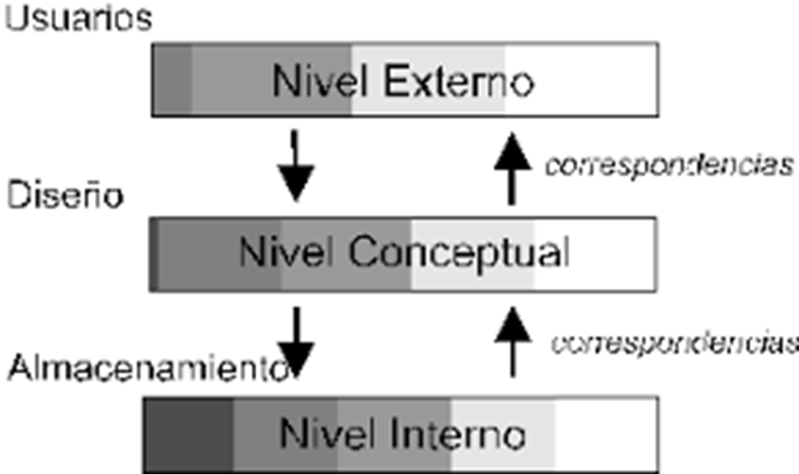
ARQUITECTURA ANSI DE UN DBMS
La Arquitectura de un DBMS se compone de tres niveles hoy en la arquitectura de software conocidas como capas.
Esta arquitectura si bien viene desde la dècada del 70 es la utilizada actualmente para la mayorìa de desarrollo en tres capas.
El DBMS està conformado por los siguientes niveles: interno o físico, conceptual o lógico y externo o de usuario.

Slide 9
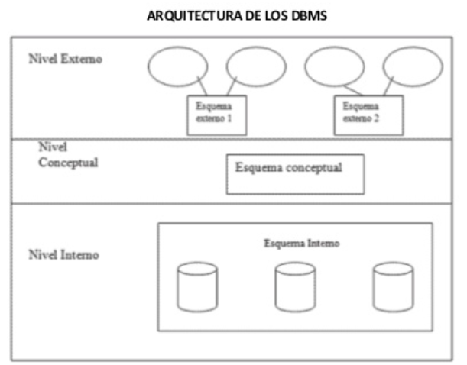
ARQUITECTURA ANSI DE UN DBMS

Slide 10
ARQUITECTURA ANSI DE UN DBMS
Permite vistas de usuario independientes y personalizadas: Cada usuario debe ser capaz de acceder a los datos, pero tiene una vista personalizada diferente de los datos. Éstos deben ser independientes: los cambios en una vista no deben afectar a las demás.
Oculta los detalles físicos de almacenamiento a los usuarios: Los usuarios no deberían tener que lidiar con los detalles de almacenamiento de la base de datos.
El administrador de la base de datos debe ser capaz de cambiar las estructuras: Modifica la estructura de almacenamiento de la BD sin afectar la vista de los usuarios.
La estructura interna de la base de datos no debería verse afectada por cambios en los aspectos físicos del almacenamiento: por ejemplo, un cambio a un nuevo disco.

Slide 11
VISTA DESDE EL ALMACENAMIENTO
Nivel externo (Vistas individuales de los usuarios)
Una vista de usuario describe una parte de la base de datos que es relevante para un usuario en particular. Excluye datos irrelevantes, así como los datos que el usuario no está autorizado a acceder.
Nivel Conceptual (Vista conceptual)
El nivel conceptual es una forma de describir los datos que se almacenan dentro de la base de datos y cómo los datos están relacionados entre sí. Este nivel no especifica cómo se almacenan físicamente los datos.
Nivel interno (Vista de almacenamiento)
El nivel interno implica la forma en que la base de datos se representa físicamente en el sistema informático. En él se describe cómo los datos se almacenan en la base de datos y en el hardware del equipo.

Slide 12
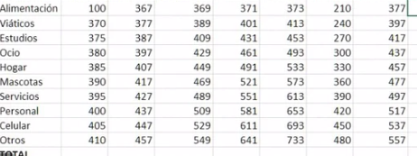
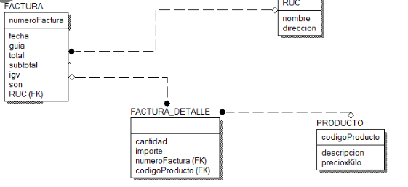
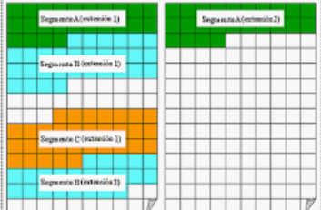
VISTA DESDE EL ALMACENAMIENTO
Nivel externo
Nivel Conceptual
Nivel interno

Slide 13
VISTA DESDE LA FUNCIONALIDAD
Nivel Externo: Es el nivel en el que el usuario interactúa con el DBMS, entendiendo que el usuario puede ser un usuario final o alguna aplicación o lenguaje de programación.
Nivel Conceptual: Es el nivel donde radica la lògica del DBMS, o sea, donde se definen las reglas de lo que se puede y no se puede hacer. En esta capa se encuentra el analizados sintáctico (parser) y semántico (scanner).
Nivel interno: Es el nivel que maneja la persistencia de la información en el DBMS, o sea, como se almacena la información.

Slide 14
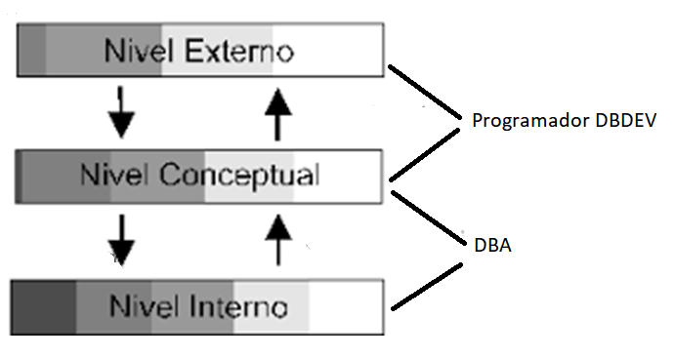
VISTA DESDE LA FUNCIONALIDAD
Nivel Externo: El Developer desarrolla aplicaciones desde PL_SQL.
Nivel Conceptual: El Developer genera modelos lògicos para desarrollar aplicaciones. El DBA define el mejor nivel de diseño desde el punto de vista del DBMS.
Nivel interno: El DBA define la forma en que se van a almacenar los datos y que se puede hacer o no a nivel programación en función de la configuracióndel DBMS.

Slide 15
COMPONENTES DE UN DBMS
IPL: “initial program loader” es un programa de carga inicial que permite levantar el servicio del DBMS y disponer la estructura de memoria, cache y disco para el procesamiento de las operaciones.
User Manager: Es el módulo encargado de manejar los perfiles, usuarios y roles de acceso al DBMS.
File Manager: Es el módulo encargado de la administración lógica de los archivos que componen al DBMS.
Disk Manager: Es el módulo encargado de la administración física de la información persistida en el DBMS.

Slide 16
USER MANAGER
El User Manager es el encargado de manejar todos los componentes relacionados con la seguridad del DBMS. Esto incluye:
Administración de Usuarios
Permisos de acceso
Seguridad Vertical
Seguridad Horizontal

Slide 17
FILE MANAGER
El File Manager es el encargado de administrar la lògica de almacenamiento de los distintos archivos que componen al DBMS. Al igual que un Sistema Operativo maneja su propia FAT (File Allocation Table). Dentro de sus funcionas se encuentran:
Creación de archivos
Eliminación de archivos
Acceso a los archivos
Interconexión con el User Manager para el acceso

Slide 18
DISK MANAGER
El Disk Manager es el encargado de administrar el espacio físico donde se almacenaran los archivos lógicos administrador por el File Manager. Dentro de sus funciones se encuentran:
Asignación de espacio de almacenamiento
Eliminación de espacio liberado
Acceso a la información fìsica
Comunicación con el SO para el acceso al Disco

Slide 19
NIVEL INTERNO ALMACENAMIENTO
Existen dos técnicas de administración de memoria
Segmentación: divide la memoria en segmentos, cada uno de los cuales tiene una longitud variable.
Paginación: divide la memoria en páginas, cada una de las cuales es de longitud fija y de la misma longitud.

Slide 20
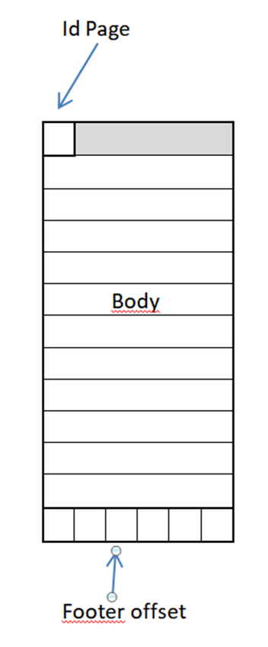
PAGINACION
Página: Una página tiene tres componentes el id page, el body page y el footer offset.
Id: es la identificación de la página, las cuales se encuentras numeradas y contiguas.
Body: es el cuerpo de la página donde se almacena la información. Este cuerpo esta dividido en unidades como registros equivalentes a renglones de una hoja.
Footer offset: es el pie de página tiene tantas entradas como registros (renglones) que contenga la página.

Slide 21
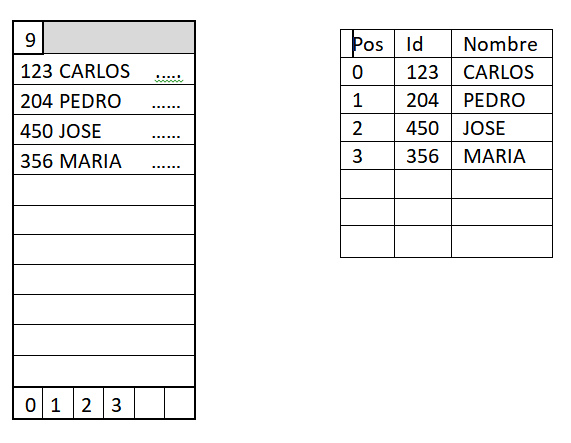
PAGINACION
Los datos se almacenan en body page de la pàgina en función como van ingresando, y en el footer offset se registra la posición relativa de la fila que se encuentra en esa posición.

Slide 22
PAGINACION
En función del tamaño de la fila, puede producirse que sobre espacio en el almacenamiento lo que cual generarà una fragmentación.
Fragmentación Externa: se produce cuando una pàgina es menor al tamaño del cluster mediante el cual asignaespacio el disco y queda u remantente de bytes sin ser utilizados en la grabación
Fragmentación Interna: es la que se produce cuando la fila a almacenar en el cuerpo de la pàgina es de menor tamaño que la longitud del renglòn.

Slide 23
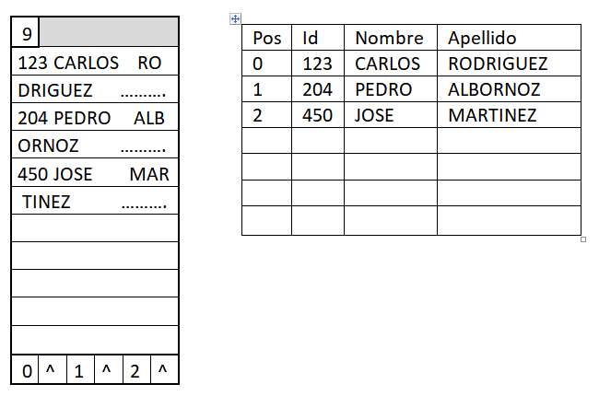
PAGINACION
También puede ocurrir que el tamaño de la fila sea más grande que el tamaño del renglón de la página, lo cual generara que cada fila utiliza dos renglones o más para su almacenamiento.

Slide 24
LOGICA DE ALMACENAMIENTO
Clustering: Es la técnica de agrupamiento que permite unificar objetos en función de algùn criterio establecido. Existen dos formas de aplicar esta técnica al momento de asignar datos:
Intra File: Los objetos se agrupan en función de la pertenencia a un conjunto predeterminado.
Inter File: los objetos se agrupan en función a la relación existentes entre los objetos independientemente que pertenezcan a diferentes conjuntos.

Slide 25
LOGICA DE ALMACENAMIENTO
El DBMS utiliza ambas técnicas de almacenamiento para almacenar cosas distintas.
Intra File: Almacena de esta forma los datos secuenciales, o sea, en una pagina solo coloca filas que se corresponden a una tabla, sin mezclar tablas en la misma página
Inter File: Almacena de esta forma los índices y PK asociadas a las FK que existan.

Slide 26
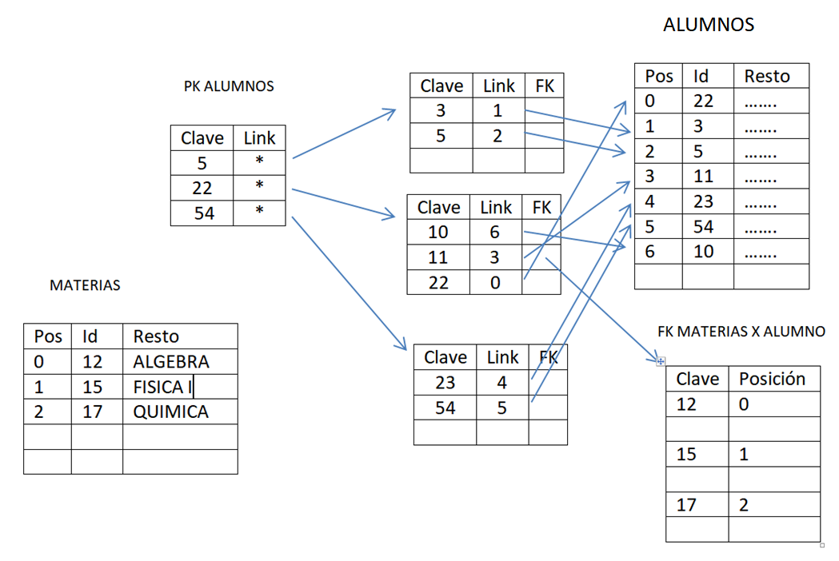
ALMACENAMIENTO DE PK Y FK

Slide 27
ALMACENAMIENTO DE ARCHIVOS
Archivos: Dado que el unico formato de archivo existente y manejable por un sistema operativo es el compuesto por un conjunto de caracteres ASCII, es necesario identificar de alguna forma el contenido de los mismos para poder tipificarlos y administrarlos de forma diferencial.
Header: el cabecero de un archivo es el conjunto de caracteres que se colocan al inicio del mismo y que permiten definir el contenido que continua en el mismo.

Slide 28
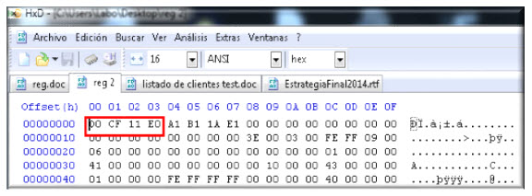
TIPOS DE ARCHIVOS
Extensión: La extensión de un archivo esta relacionada con su tipología y de hecho con la aplicación destinada a su apertura y administración. De esta forma cada tipo de archivo comienza con alguna especificación diferente, lo cual permite identificarlo.

Slide 29
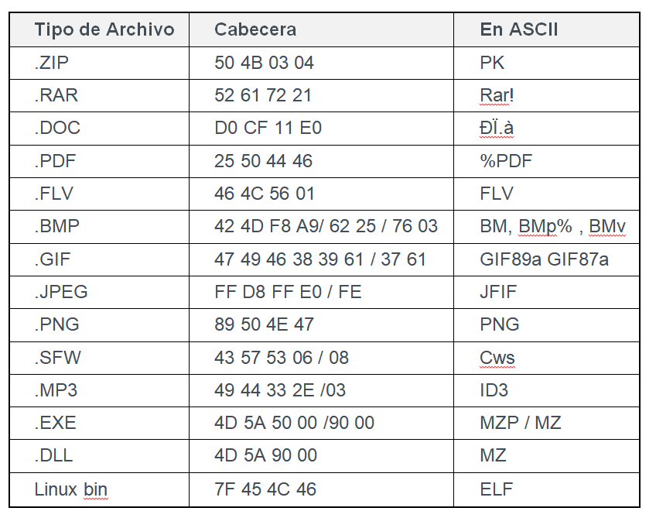
TIPOS DE ARCHIVOS

Slide 30
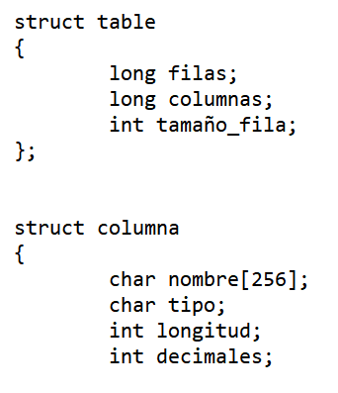
HEADER DE TABLAS
El DBMS crea un header para identificar las tablas de la siguiente forma:

Slide 31
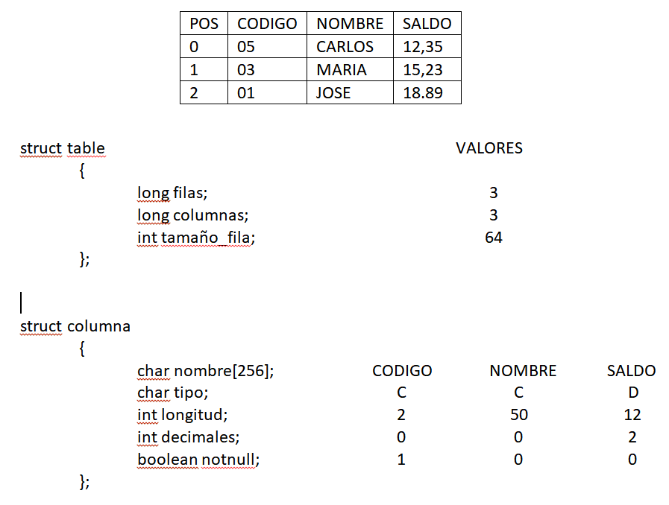
HEADER DE TABLAS EJEMPLO

Slide 32

HEADER DE TABLAS
Supongamos la consulta:
select nombre, saldo from tabla where saldo > 15
Lo primero que realiza el motor es recuperar toda la información desde la tabla construyendo un string conformado por el tamaño de la fila:
‘05CARLOS 12.50’
‘03MARIA 15,23’
‘01JOSE 18,89’

Slide 33
HEADER DE TABLAS
A partir de ahí utiliza el vector con las columnas y el tamaño para parsear el string e identificar los valores a mostrar y filtrar:
‘05CARLOS 12.50’
‘03MARIA 15,23’
‘01JOSE 18,89’

